Slide 2
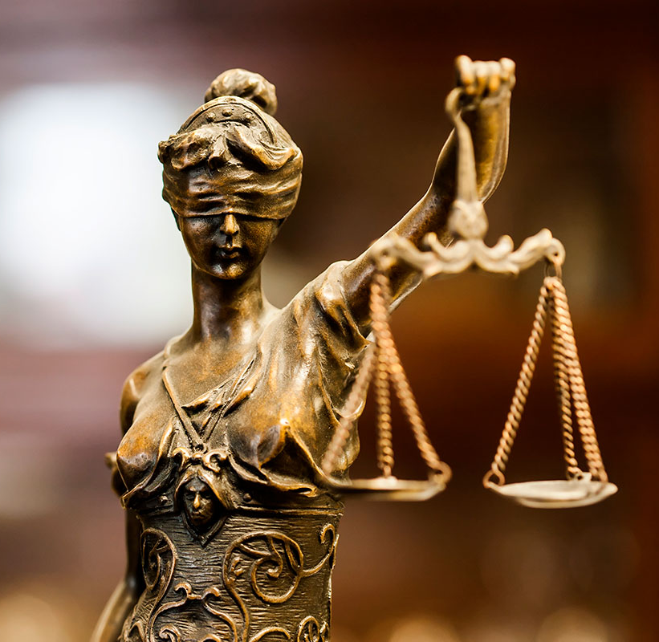
EL ESTADO
PROFESOR: Jesús Enrique Vilchez Valverde
Por: Diego Joaquín Pérez Barrientos
Curso: DPCC

Slide 3
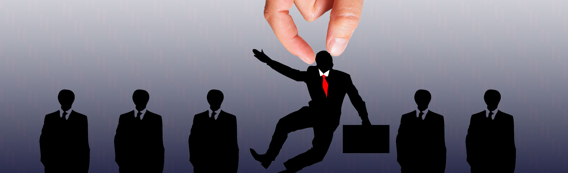
¿Por qué está compuesto el Estado?
Tradicionalmente se considera que los tres elementos constitutivos o de existencia del Estado son: el humano, el territorio y el poder. Es la agrupación de hombres y mujeres, la población reunida en diversas etapas de su vida, desde la infancia a la vejez. Las personas pueden ser nacionales o extranjeras.

Slide 4
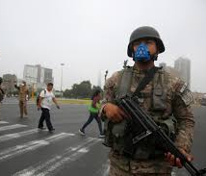
¿Cómo se organizan los Estados?
Los Estados de cada país se organizan de tal modo que es posible repartir responsabilidades y obligaciones entre sus componentes. De esta forma, y colaborando entre sí, es que se pueden sacar adelante reformas y seguir administrando de forma eficiente nuestros recursos.

Slide 5
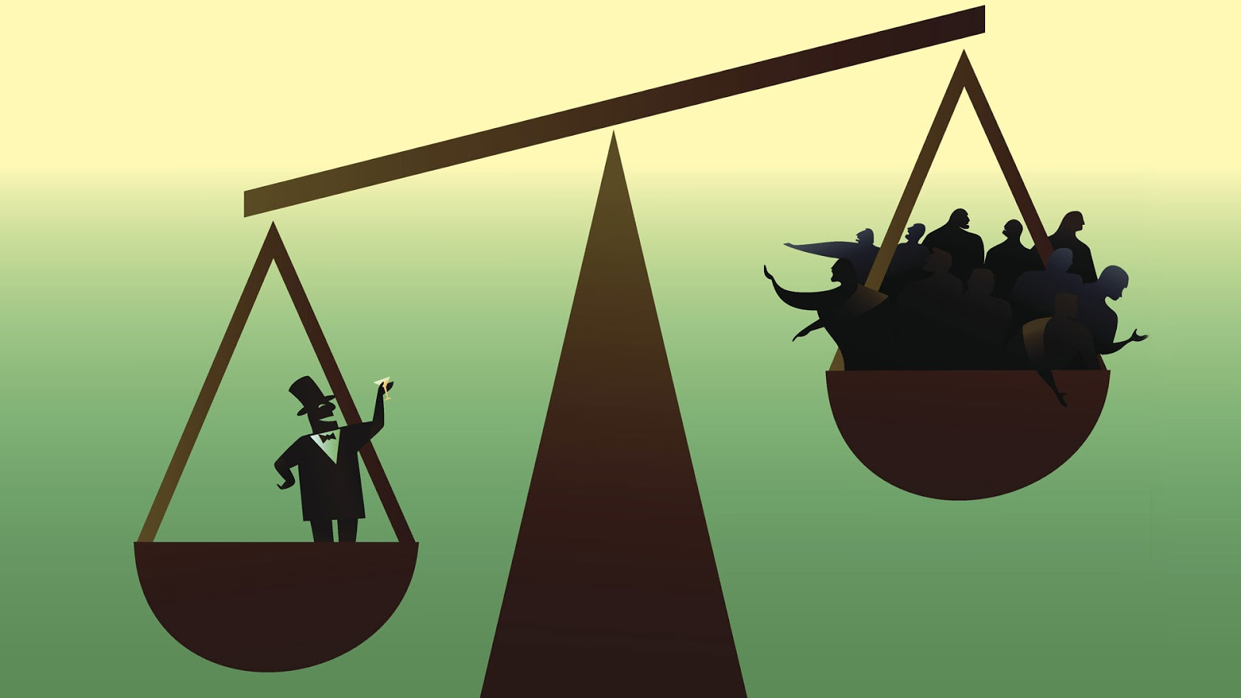
• ¿Cuáles son las clases de Estado?
Según su organización territorial, podemos distinguir entre Estados unitarios, Estados regionalizados, Estados federales, Estados dependientes y Confederaciones o uniones.

Slide 6
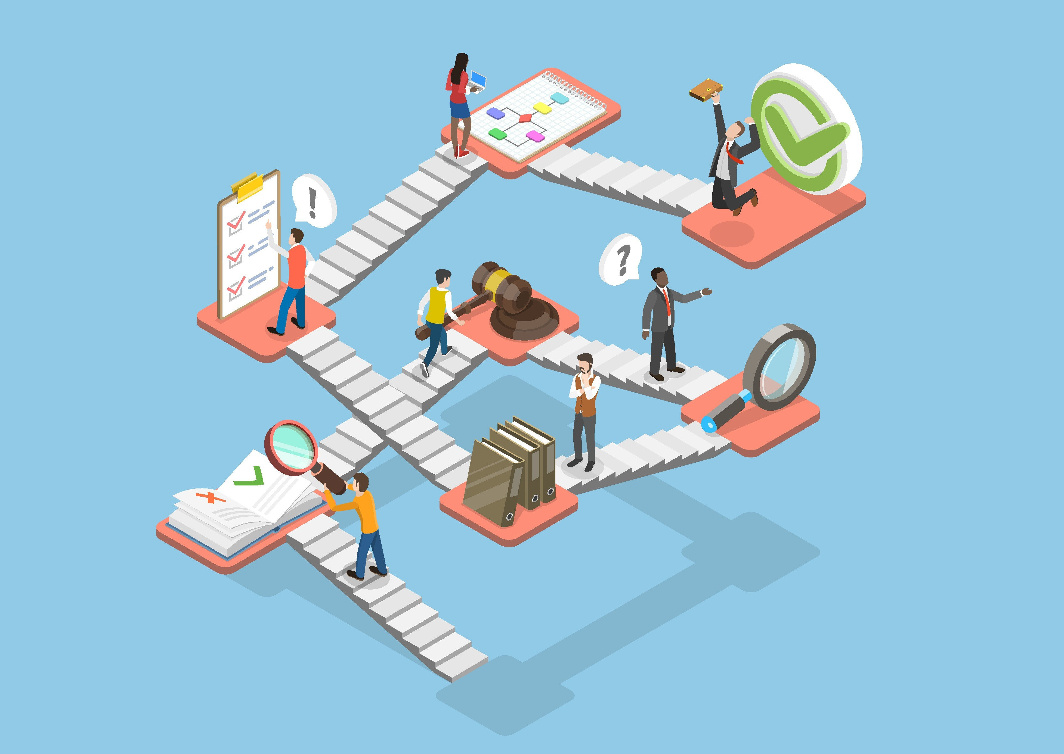
¿Cuál debe ser el rol del Estado?
El rol del estado es proveer el marco necesario para el desarrollo pleno y autónomo de sus habitantes y de la sociedad en su conjunto, que le dan su origen y sustento. Cuando en este documento nos referimos al concepto Estado, lo hacemos recordando que Estado y Gobierno no son sinónimos

Slide 7
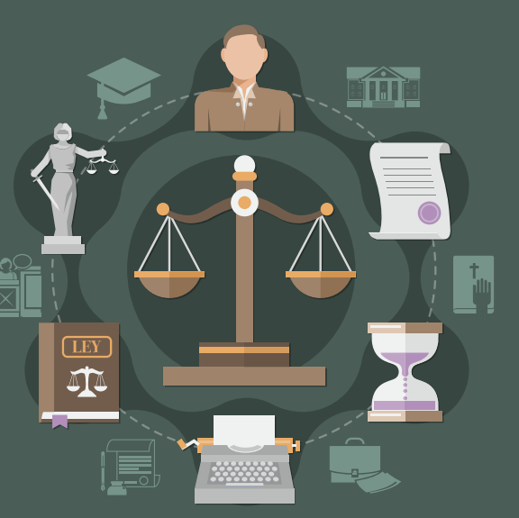
¿Cuál es el fin de un Estado?
El concepto de Estado difiere según los autores,​ pero algunos de ellos definen el Estado como el conjunto de instituciones que poseen la autoridad y potestad para establecer las normas que regulan una sociedad, teniendo soberanía interna y externa sobre un territorio determinado.

